Slide 1
网易基于
Flink+Paimon+Amoro
的流式湖仓实践
周劲松 | 网易平台开发专家 | Amoro Maintainer

Slide 2
01
网易湖仓建设背景
02
湖仓管理系统-Amoro
目录
03
Amoro 集成 Paimon 及业务实践
04
总结与未来规划

Slide 3
01
网易湖仓建设背景

Slide 4






流批割裂的现状
清洗/打宽/聚合
近 N 天数据
Kudu
数据集市
数据源
HBASE
flink
分钟/秒级
spark / impala
CDC
LOG
flink
spark / impala
清洗/打宽/聚合
全部数据
spark
小时/天级
Hive
Hive
Hive
Hive
spark
spark
Hive
Hive
Hive
Hive

Slide 5
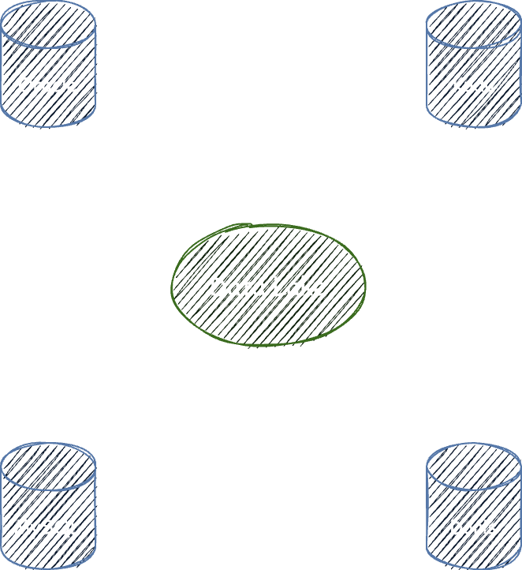
传统数据湖架构
成本高昂
数据冗余
系统运维开销
任务开发
数据质量差
数据延迟高
口径不统一

Slide 6
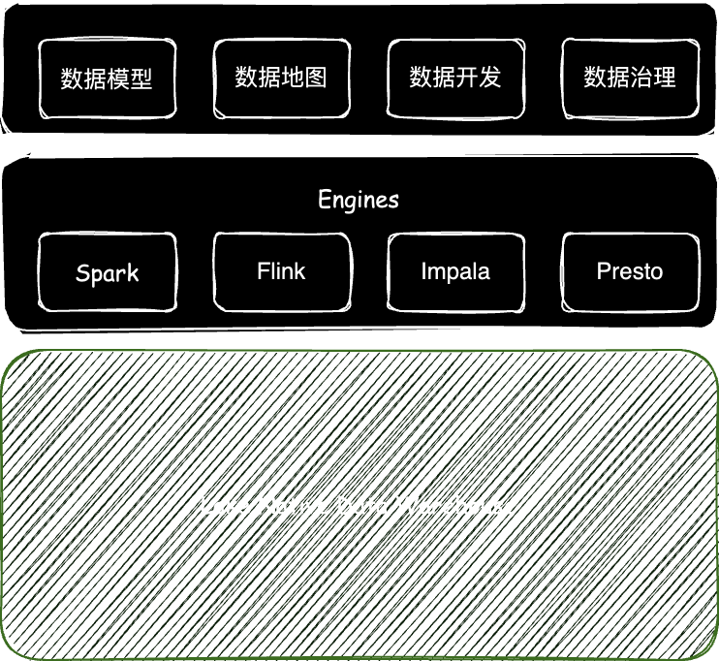
湖仓一体愿景

Slide 7




开放数据湖表格式
Aimed for structured data
Operation transactional
SQL extensions
Incremental/stream processing
ACID
Time travel
MVCC
Update/delete
rollback
Merge into

Slide 8

能不能基于开放数据湖架构，构建传统数仓的开箱即用的体验？
？
数据面
SQL / UDF
控制面
DDL / DSL

Slide 9
02
湖仓管理系统-Amoro

Slide 10
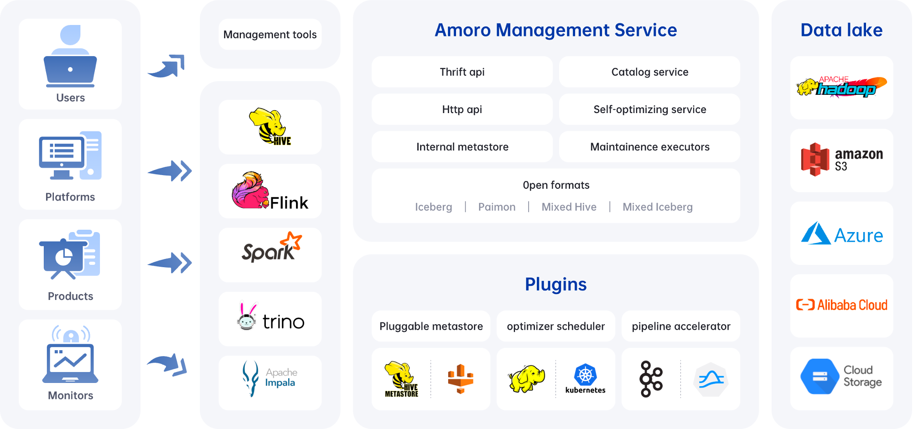
Amoro is a Lakehouse management system built on open data lake formats

Slide 11
Amoro 核心特性
统一的Catalog 服务
支持多种表格式
为所有的计算引擎提供统一的 Catalog 服务，降低管理配置难度，增加开发效率。
支持多种表格式（Iceberg，Paimon 等）以满足不同场景的需求，提供统一的管理方案。
自动优化
丰富的插件
持续对湖仓表进行优化，合并表上的小文件，删除过期文件，提高表的查询性能，降低存储开销。
提供丰富的插件方便与其他服务集成，比如使用 Apache Flink 完成表的持续优化，使用 Saprk 完成表上的数据分析。
强大的管理工具
基础设施独立
提供丰富的管理工具，包括 WEB 界面和标准 SQL 命令行，帮助用户快速上手。
多种部署方式，可以轻松得部署到私有环境、云环境、混合云环境或是多云环境。

Slide 12



Amoro Catalog Service
HMS1
external catalog1
跨引擎
跨 IDC
跨云
跨业务
HMS2
external catalog2
Thrift / REST
Catalog API
GLUE
external catalog3
internal catalog4
sysdb
internal catalog5
AMS

Slide 13
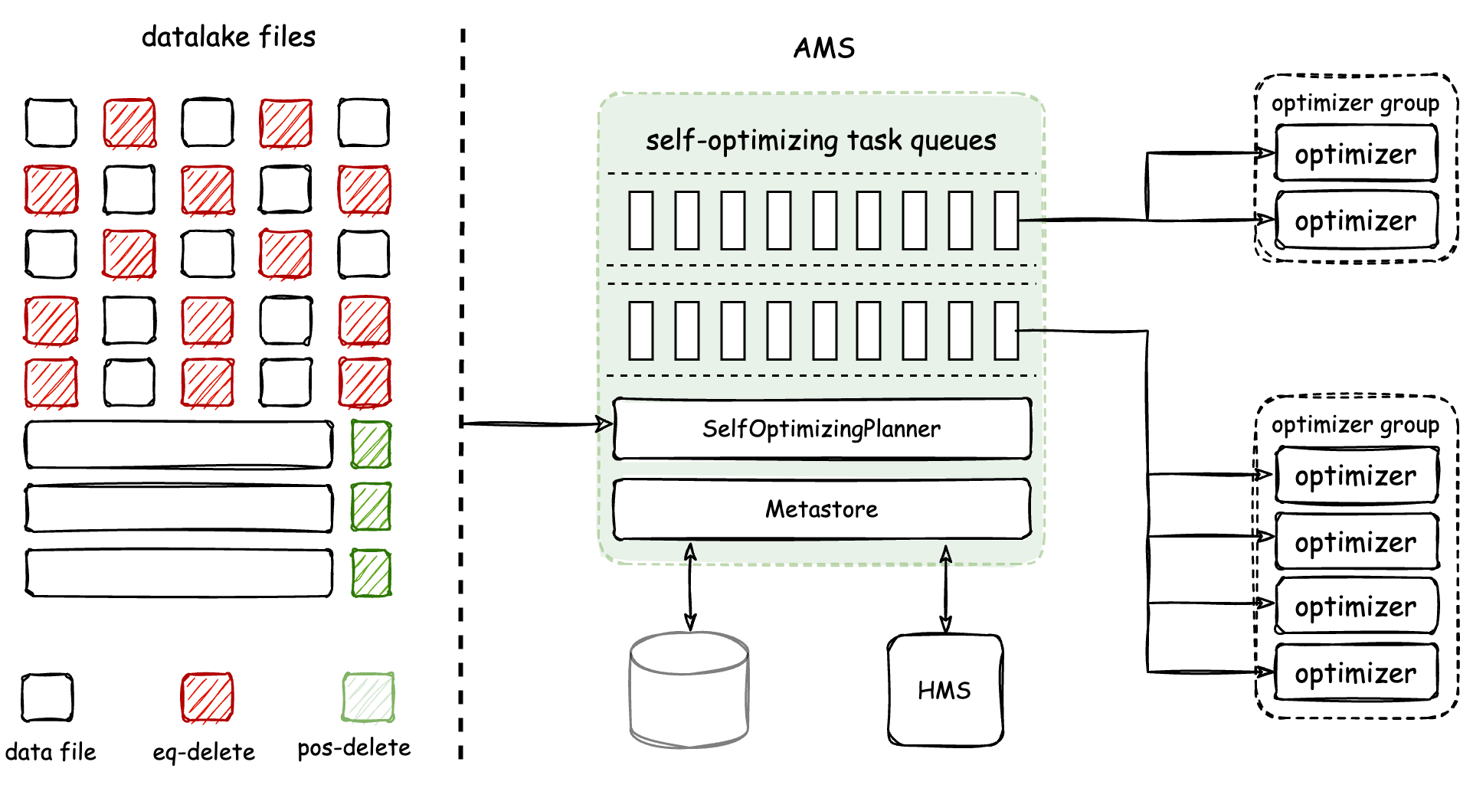
Amoro Self-optimizing
开箱即用
业务无感
持续进行
资源共享/隔离

Slide 14
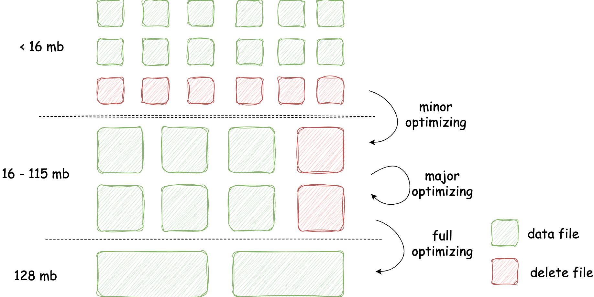
Amoro Self-optimizing

Slide 15
03
Amoro 集成 Paimon 及业务实践

Slide 16
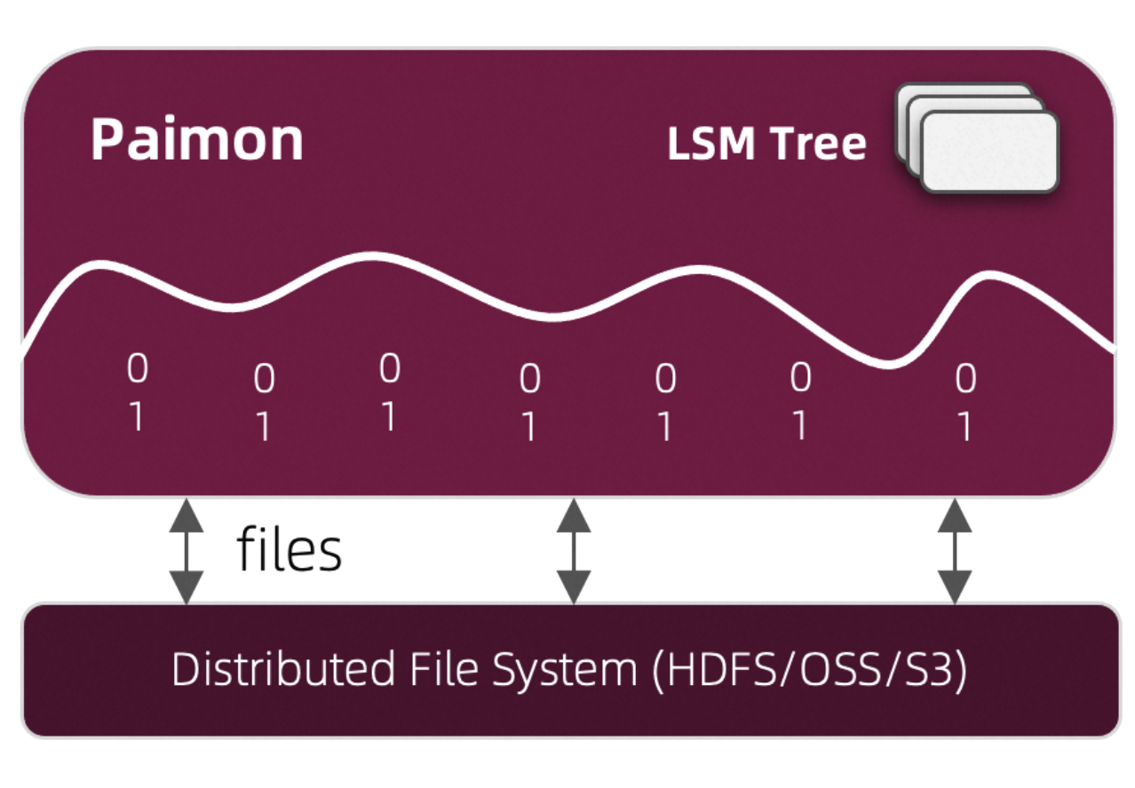
为什么集成 Apache Paimon
部分列更新：
大表打宽
CDC生成：
流批链路统一
LSM结构：
更高效的日志去重
开箱即用体验

Slide 17
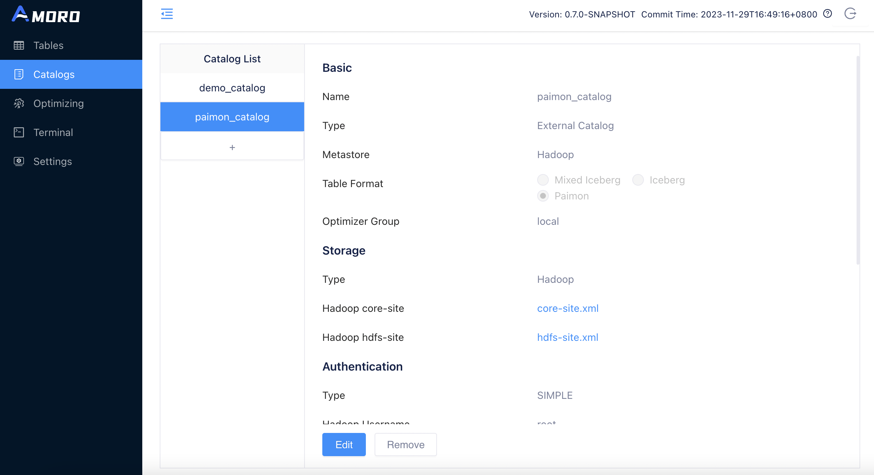
Paimon Catalog 管理
External Catalog:
Filesystem
Hive Metastore
Ongoing:
Flink Catalog Store

Slide 18
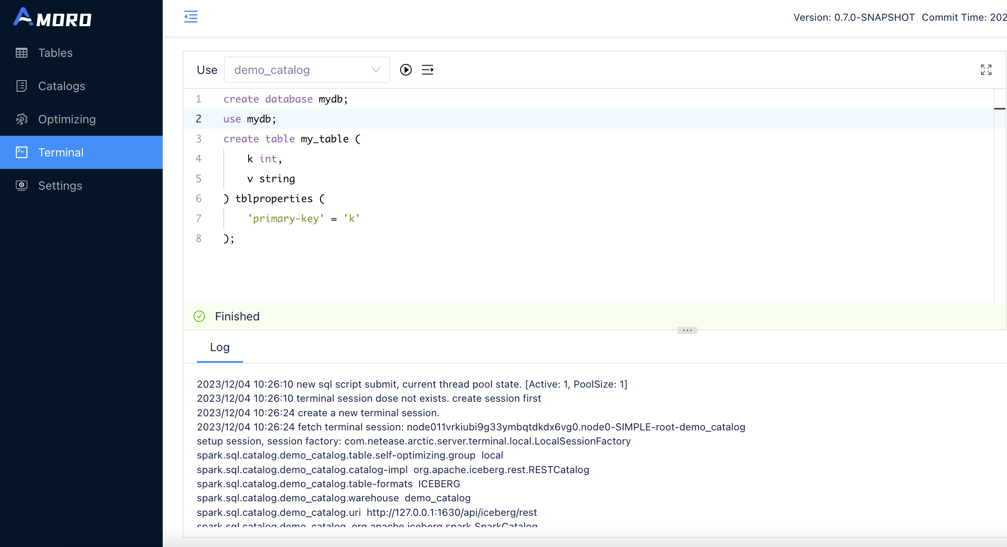
SQL 支持
SQL Backend:
Spark
Kyuubi
Ongoing:
Flink

Slide 19
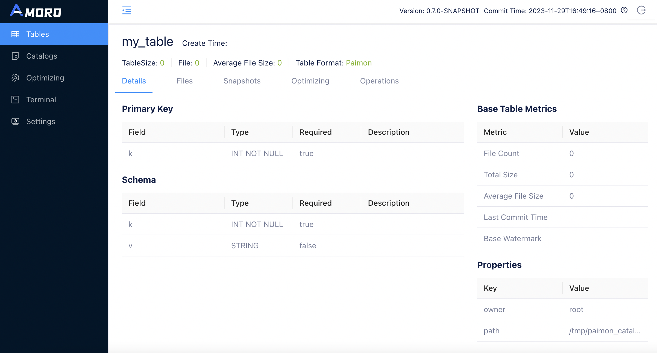
查看表详情
Schema
Files
Snapshots
DDL

Slide 20
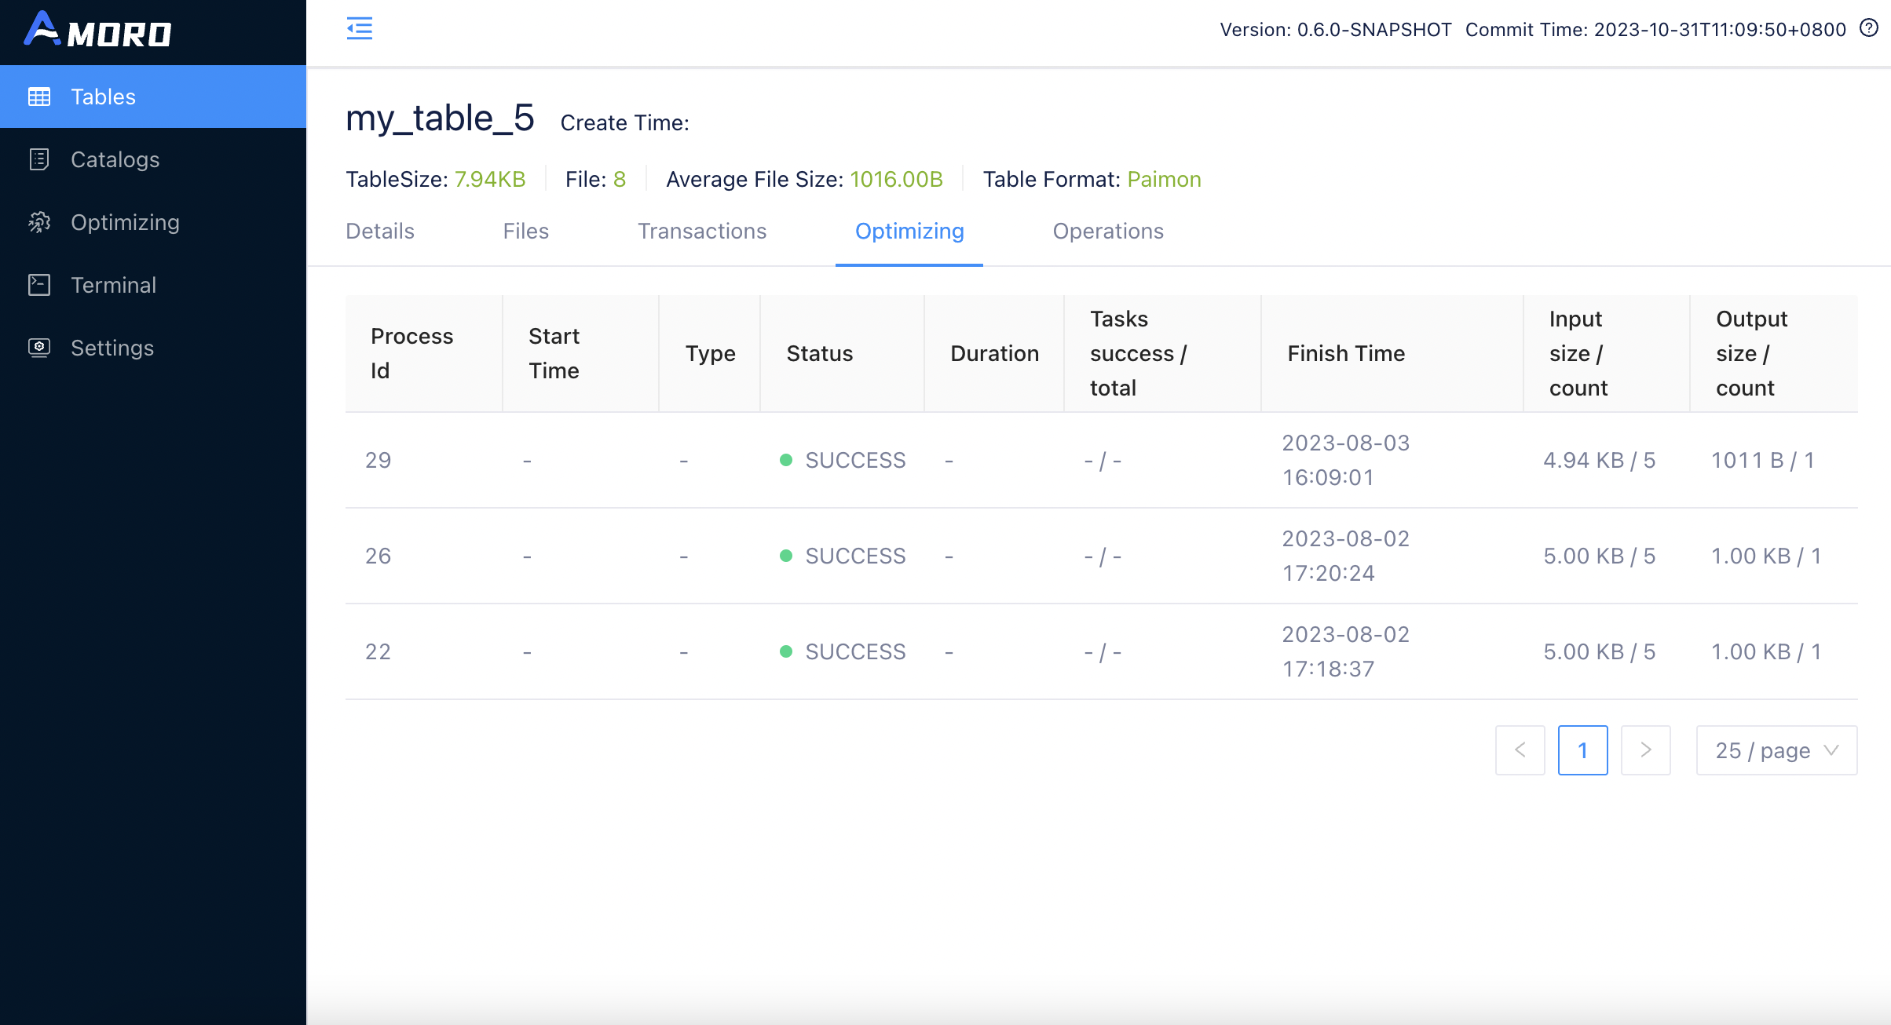
Compaction 管理
Support all compaction type
Ongoing:
Dedicated compaction job management

Slide 21
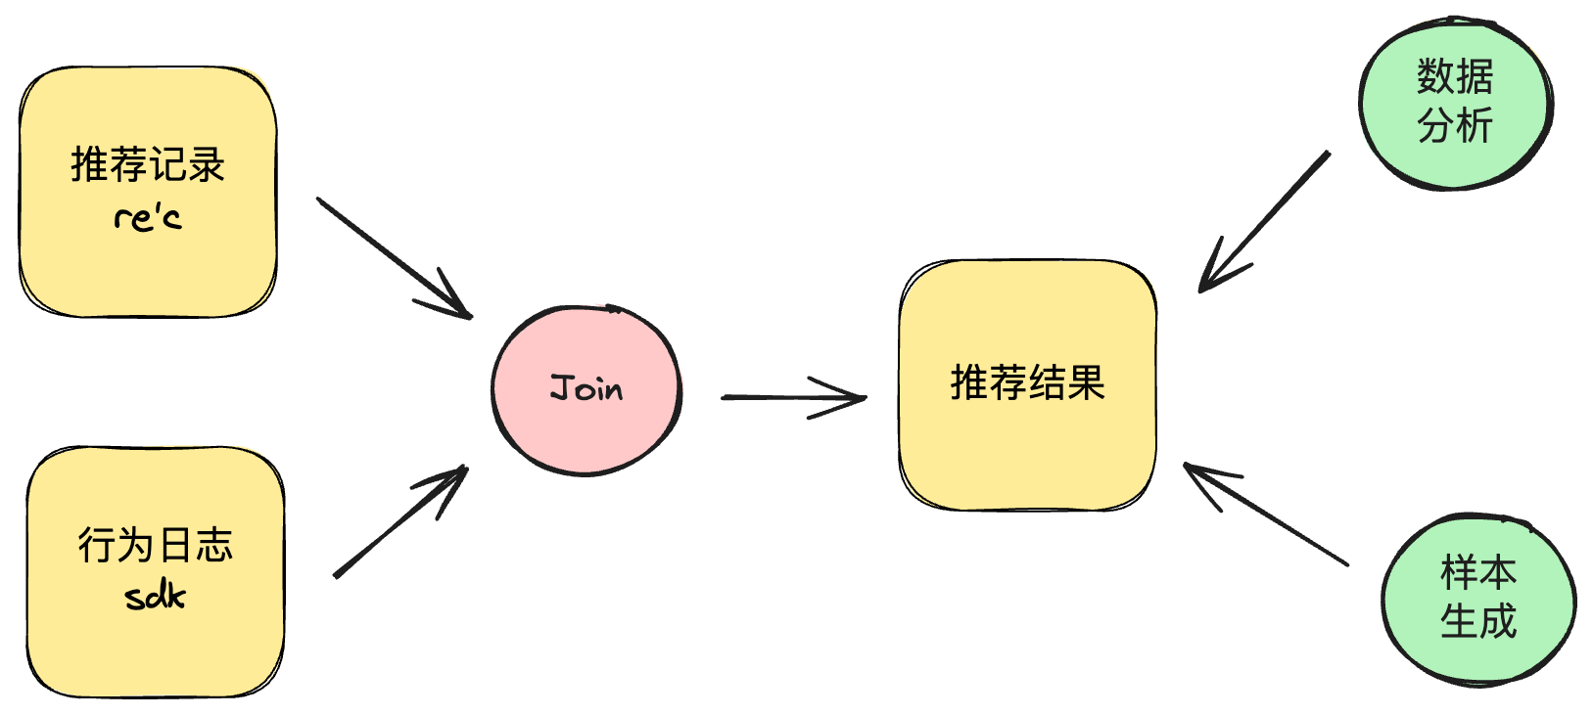
Amoro + Paimon 业务实践
网易传媒
算法业务

Slide 22
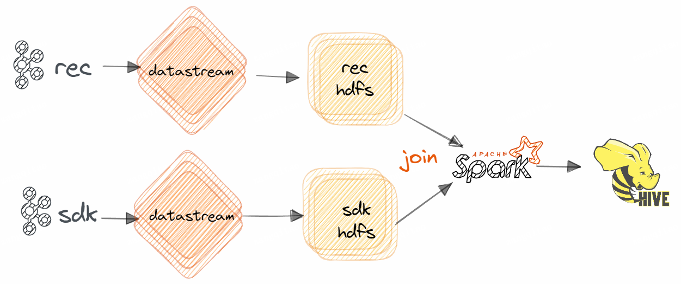
基于 Hive + Spark 的流程
调度间隔：1小时

Slide 23
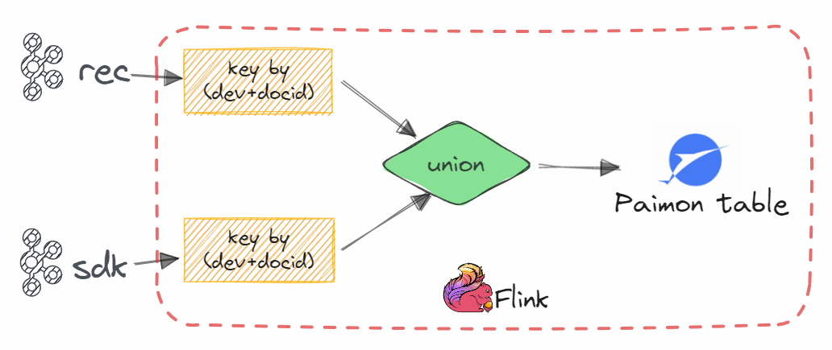
基于 Paimon + Flink 的流程
数据延迟：
1小时到分钟级
数据链路：
两层减少到一层

Slide 24
04
总结与未来规划

Slide 25
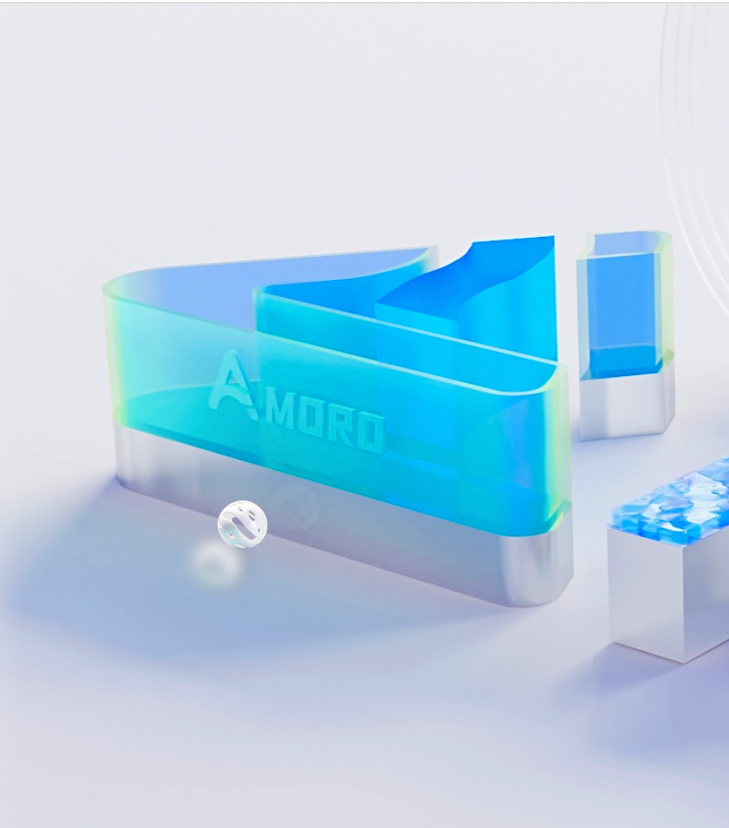

Amoro 是一个构建在 Apache Iceberg / Apache Paimon 等开放数据湖表格式之上的湖仓管理系统，提供了一套可拔插的数据自优化机制和管理服务，旨在为用户带来开箱即用的湖仓使用体验。

Slide 26

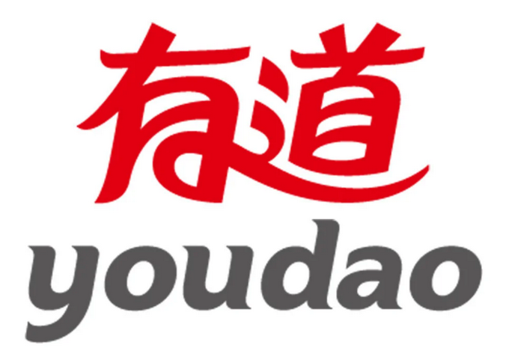
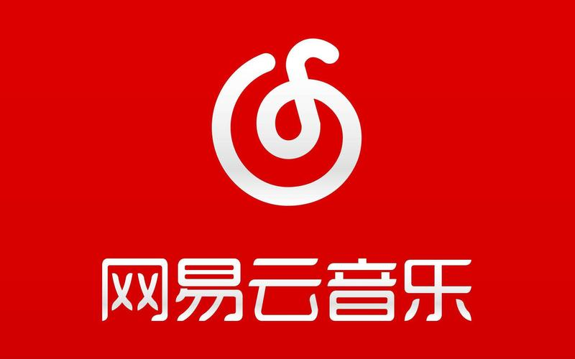

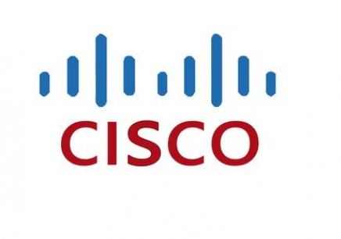









Amoro 用户
场景与诉求
流批一体基础设施
CDC 入湖，自优化
开箱即用的工具
云原生数仓
增量计算…

Slide 27
Amoro Roadmap
架构优化：元数据服务与数据相关的服务解耦
完善 Apache Paimon 集成
集成 Compation Job
Terminal 集成 Flink engine
自优化计算资源自动伸缩
更多可插拔的能力
扩展 Offline 优化任务
更多 K8S 上的云原生实践

Slide 28


